Slide 1
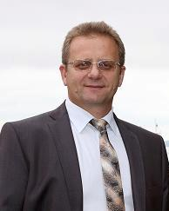
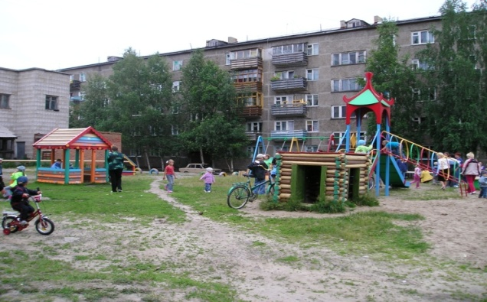
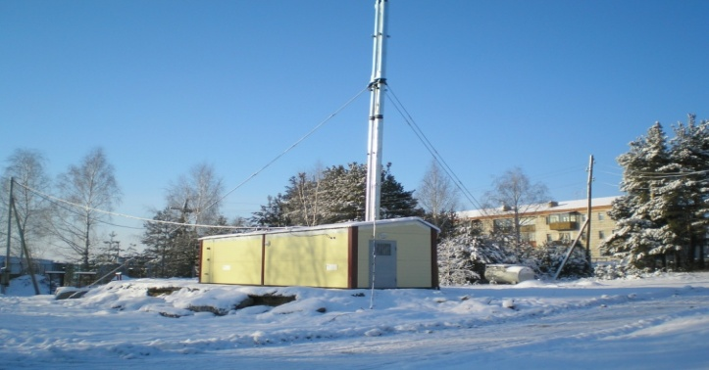
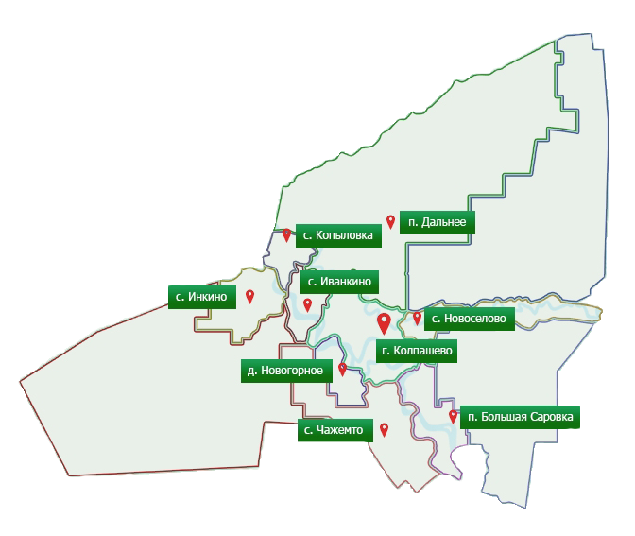
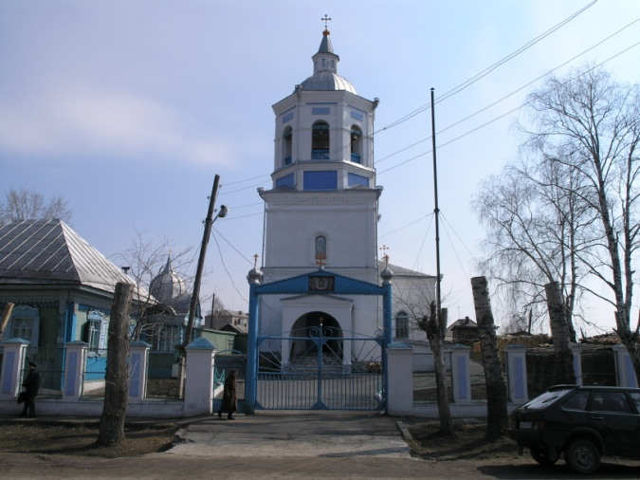
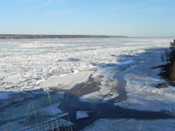
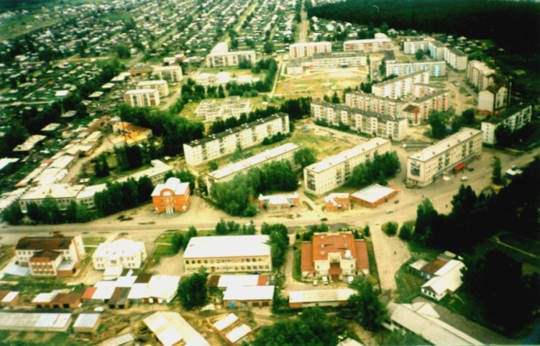
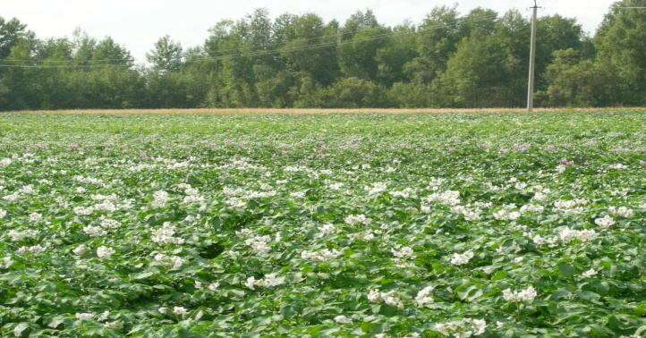
Муниципальное образование
«Колпашевский район»
МЕДНЫХ
Андрей Фёдорович
Глава Колпашевского района

Slide 2
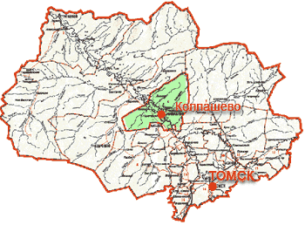
Муниципальное образование «Колпашевский район»
Колпашевский район (районный центр — город Колпашево находится в 320 км. от г.Томска) расположен в центре Томской области. На севере район граничит с Парабельским, на западе и юге — с Бакчарским, на востоке — с Молчановским и Верхнекетским районами области.
Район занимает площадь 17 112 кв. километров, в т.ч. г. Колпашево — 266 кв. километров.
В составе муниципального образования Колпашевский район - Колпашевское городское поселение и 8 сельских поселений: Чажемтовское, Новогоренское, Новоселовское, Саровское, Дальненское, Инкинское, Национальное Иванкинское, Копыловское.
В Колпашевском районе проживает 39 142 человек, в т. ч. в городе Колпашево (без учета c. Тогур) — 23 073 тысяч человек.
Городское население — 23 073 человек
Сельское население — 16 069 человека
С областным административным центром г. Томском г. Колпашево связан автомобильной дорогой Томск-Колпашево и водным путем (по рекам Томь, Обь).
Характеристика территории

Slide 3
Муниципальное образование «Колпашевский район»
Основные параметры консолидированного бюджета
МО «Колпашевский район» (тыс. рублей)
Наименование | 2012 год | 2013 год | Темп роста 2013г. к 2012г. (в %)
 | исполнено | исполнено
ДОХОДЫ, всего | 1 248,5 | 1 459,2 | 116,9
налоговые и неналоговые доходы | 279,8 | 364,3 | 130,2
безвозмездные поступления | 968,7 | 1 094,9 | 113,0
РАСХОДЫ, всего | 1 243,5 | 1 446,4 | 116,3
программные расходы | 194,1 | 1 018,0 | 524,5
непрограммные расходы | 1049,4 | 428,4 | 40,8
ДЕФИЦИТ (-), ПРОФИЦИТ (+) | +5,0 | +12,8 | -
Бюджет МО «Колпашевский район»

Slide 4
Муниципальное образование «Колпашевский район»
Экономическая структура расходов консолидированного бюджета по действующим расходным обязательствам за 2013 год
Бюджет МО «Колпашевский район»

Slide 5
Муниципальное образование «Колпашевский район»
По итогам комплексной оценки социально-экономического развития муниципальных районов (городских округов) Томской области МО «Колпашевский район» входит в группу районов со средним уровнем развития.
Основные показатели социально – экономического развития района
Наименование | 2012 г. | 2013 г.
Объем отгруженных товаров собственного производства, выполненных работ и услуг собственными силами крупных и средних организаций (разделы C, D, E), млн. руб. | 595,1 | 666,2
Объем валовой продукции сельского хозяйства по крупным и средним предприятиям и организациям, млн. руб. | 0,6 | -
Объем выполненных работ и услуг собственными силами крупных и средних предприятий и организаций по виду деятельности «Строительство», млн. руб. | 497,9 | 514,7
Объем инвестиций в основной капитал за счет всех источников финансирования (по крупным и средним предприятиям и организациям), млн. руб. | 340,2 | 298,1
в том числе за счет собственных средств | 168,0 | 176,6
в том числе за счет привлеченных средств | 172,2 | 121,5
Иностранные инвестиции, млн. долл. США | - | -
Объем розничного товарооборота по крупным и средним предприятиям и организациям, млн. руб. | 386,5 | 380,3
Объем платных услуг по крупным и средним предприятиям и организациям, млн. руб. | 291,3 | 322,9
Среднемесячная начисленная заработная плата, руб. | 26468 | 30638
Институциональная структура | По состоянию на 01.01.2014
Зарегистрировано хозяйствующих субъектов (ЮЛ, ИП) – всего, единиц | 1292
в том числе по формам собственности:
Государственная и муниципальная собственность, % | 8,7
Частная собственность, % | 88,2
Смешанная собственность и собственность общественных организаций, % | 3,1
Экономический потенциал

Slide 6
Муниципальное образование «Колпашевский район»
Ведущие отрасли экономики – сферы эффективного приложения капитала
Экономический потенциал
Лесная отрасль
Расчётная лесосека Колпашевского района составляет 1,4 млн. куб.м в год, в том числе по хвойному хозяйству – 378 тыс. куб. м. В сфере работает около 30 субъектов предпринимательской деятельности. Общее количество занятых составляет 350 человек.
Показатели деятельности в 2013 году:
-заготовка древесины – 116,020 тыс. куб. м;
-деловая древесина – 92,496 тыс. куб. м;
-производство пиломатериалов – 7,8 тыс. куб.м
Переработка дикорастущих ресурсов
Основной сбор и переработка дикорастущего сырья производится в Дальненском (40 км. от районного центра) и Куржинском (60 км. от районного центра) сельских поселениях.
Официально функционирует 10 заготовительных пунктов, основная их часть оснащена варочными установками, холодильным оборудованием, сушилками.
В заготовительной отрасли занято около 500 человек, в том числе в обслуживании материально-технической базы – 139 человек.
Получено доходов населением за сданную продукцию – около 3,0 млн.рублей.
Сельское хозяйство
Сельскохозяйственной деятельностью в районе занимается 1 предприятие, Нарымский отдел СибНИИСХиТ, занимающийся вопросами селекции и семеноводства сельскохозяйственных культур, 10 крестьянских (фермерских) хозяйств и 1500 личных подсобных хозяйств, содержащих скот и птицу.
Показатели деятельности в 2013 году:
-поголовье молочных коров - 1074 голов;
-производство скота и птицы (в живом весе) – 655 тонн;
-производство молока – 4133 тонн;
Валовой сбор в хозяйствах всех категорий:
-картофель – 12,4 тыс. тонн;
-овощи – 3,83 тыс. тонн;
-сено – 4,909 тыс. тонн
Переработка мяса и рыбы
Основной переработкой мяса занимается предприятие ООО «Нептун-прод». В ассортименте предприятия более 120 наименований продукции (колбасные изделия, копчености, деликатесы, полуфабрикаты).
Численность работающих составляет около 40 человек.
Годовой объем производства составил около 30 млн.рублей.
Переработкой рыбы занимается рыбный цех «Арго» (ИП Репко В.Н.) В ассортименте предприятия более 130 наименований продукции (рыба горячего и холодного копчения, соленая, рыбные полуфабрикаты).
Численность работающих составляет 15 человек.
Годовой объем производства составил около 220,0 млн.рублей.
П

Slide 7
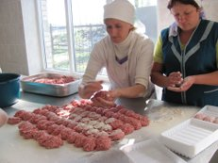
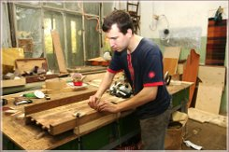
Муниципальное образование «Колпашевский район»
Структура численности индивидуальных предпринимателей по видам экономической деятельности по итогам 2013 года
МАЛОЕ И СРЕДНЕЕ ПРЕДПРИНИМАТЕЛЬСТВО
Предпринимательская деятельность в Колпашевском районе представлена индивидуальными предпринимателями, малыми и средними предприятиями
Основные показатели состояния предпринимательства по итогам 2013 года:
число субъектов малого и среднего предпринимательства в расчёте на 10 тыс. человек населения – 276,3 единиц
численность занятых в малом предпринимательстве – 4,5 тыс. человек
отгружено товаров собственного производства, выполнено работ и услуг собственными силами по малым и средним предприятиям – 989,621 млн. руб.
Экономический потенциал

Slide 8
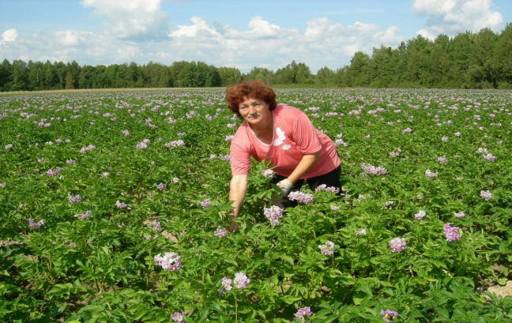
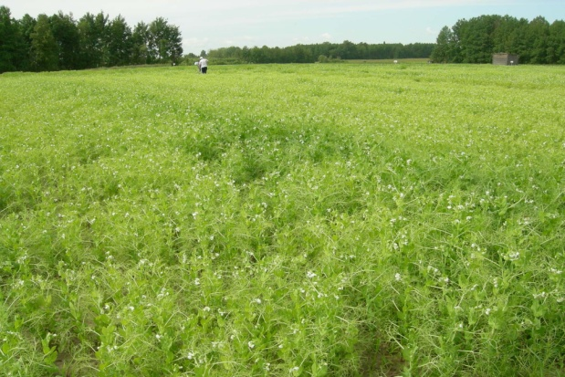
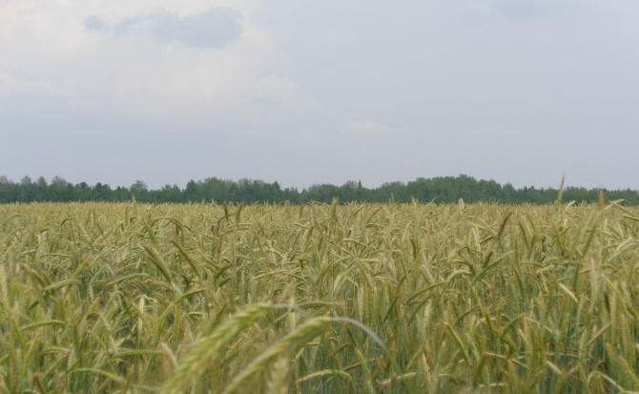
Муниципальное образование «Колпашевский район»
Государственное научное учреждение
СибНИИСХиТ (Нарымский отдел селекции и семеноводства)
Коллектив отдела насчитывает 31 человек, в составе отдела 4 кандидата сельскохозяйственных наук. Начиная с 2005 года (дата образования ГНУ СибНИИСХиТ Россельхозакадемии), опубликовано свыше 20 рекомендаций по возделыванию сельскохозяйственных культур. В научных изданиях опубликовано 167 статей. Сотрудники отдела являются соавторами 3 монографий.
Направления деятельности:
Селекция и семеноводство овса;
Селекция многолетних трав;
Селекция и семеноводство картофеля;
Селекция гороха;
Селекция озимой ржи;
Агрохимический стационарный опыт (изучение органоминеральной системы удобрений);
Направление по иммунитету и защите растений.
Научный потенциал

Slide 9
Муниципальное образование «Колпашевский район»
Автомобильные дороги и автозимники общего пользования
Автомобильные дороги областного значения в границах МО «Колпашевский район» - 321,504 км.
Автомобильные дороги МО «Колпашевский район» - 23,436 км
Автомобильные дороги городского и сельских поселений – 331,737 км
Автозимники МО «Колпашевский район» - 180,000 км
Всего - 856,677 км
Муниципальное хозяйство
Площадь жилищного фонда района, всего – 856,8 тыс. кв. м, в том числе многоквартирного жилищного фонда – 573,6 тыс. кв.м;
Количество централизованных источников теплоснабжения, всего - 41 ед.,
В том числе, работающих на:
Газе -19 ед.
Угле -11 ед.
Дровах - 7 ед.
Протяженность сетей:
Теплоснабжения -66,9 км
Водоснабжения -115,1 км
Газоснабжения -174 км
Водоотведения - 39,7 км
О
Объекты ЖКХ
Строительство
Среднесписочная численность работающих - 205 человек .
Средняя заработная плата по отрасли – 35 164,3 рублей.
Ввод жилья в 2013 году – 7 733 кв.м., в т.ч. индивидуальная застройка – 6 416 кв.м.
В 2013 году улучшили свои жилищные условия с помощью государственной поддержки - 6 граждан.
Показатель «обеспеченность общей площадью жилья на человека» , составил в 2013 году – 26,8 кв.метров.
Газификация
За период 2005-2013г.г. на территории Колпашевского городского поселения в результате реализации проекта газификации Колпашевского городского поселения (участники проекта - ОАО «Газпром», Администрация Томской области, администрации Колпашевского района и Колпашевского городского поселения):
Построен межпоселковый газопровод «Чажемто – Колпашево» (заказчик – ОАО «Газпром», вложено средств ориентировочно 1.2 млрд. руб.).
Построено внутрипоселковых газопроводов 141 км (заказчик – Администрация Томской области, вложено средств – более 365 млн. руб.). Газ подведен к 3382 домовладениям.
Построены и эксплуатируются 18 газовых модульных котельных, в том числе 14 котельных - за счет частных средств, 3 котельных – за счет бюджета (с закрытием 30 нефтяных и угольных муниципальных котельных). Вложено средств частных инвесторов 337 млн. руб. Затрачено средств федерального, областного и местных бюджетов - более 77 млн. руб.

Slide 10
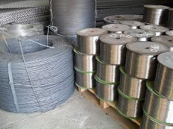
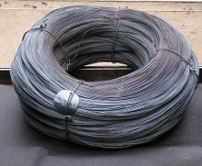
Муниципальное образование «Колпашевский район»
СФЕРА ПРОМЫШЛЕННОГО ПРОИЗВОДСТВА
Производством электрических машин и оборудования, в том числе производством изделий из проволоки, изолированных проводов и кабелей на территории района занимается ЗАО «Металлист». Данное предприятие выпускает около 20 видов продукции (более 100 наименований), такие как кабельные изделия, провода: неизолированные, силовые, автотракторные, для взрывных работ, шнуры осветительные, м/сетка, шнуры армированные и др.)
Среднесписочная численность предприятия за 2013 год составила 229 человек.
Объем произведенной продукции составил 398250,4 тыс.руб.
География поставок: Российская Федерация, ближнее зарубежье (Беларусь, Казахстан).
Экономический потенциал

Slide 11
Муниципальное образование «Колпашевский район»
В Колпашевском районе созданы условия успешной работы предпринимателей
В районе разработана и действует:
Муниципальная программа «Развитие малого и среднего предпринимательства в Колпашевском районе на 2013-2018 годы», утверждённая постановлением Администрации Колпашевского района от 01.10.2012 № 978 | Цель: развитие предпринимательства на территории Колпашевского района Задачи: -создание условий для развития малого и среднего предпринимательства -совершенствование видов поддержки деятельности субъектов малого и среднего предпринимательства
Сформирована базовая инфраструктура поддержки предпринимательства:
С 2004 года действует Центр поддержки предпринимательства – некоммерческое частное социальное учреждение «Развитие» (далее – ЦПП) | Функции ЦПП организация информационного обеспечения предпринимательской деятельности популяризация идей предпринимательства среди населения участие в реализации муниципальных программ развития предпринимательства представление и защита интересов бизнес-сообщества в органах государственной и муниципальной власти
С 2009 года работает бизнес-инкубатор Колпашевского района производственного и офисного назначения (далее – БИПОН) Общая площадь помещений БИПОН, предусмотренных для размещения субъектов малого предпринимательства 782,4 кв. м | Функции БИПОН формирование благоприятного предпринимательского климата для активизации процесса создания новых и развития действующих субъектов малого предпринимательства содействие становлению предприятий малого бизнеса на начальной стадии развития путём предоставления им помещений и оказания консультационных, бухгалтерских, юридических услуг
Экономический потенциал

Slide 12
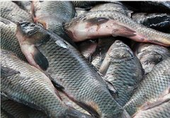
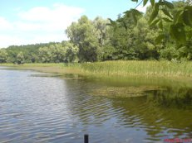
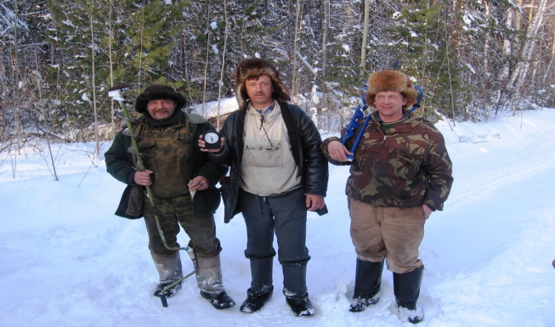
Муниципальное образование «Колпашевский район»
ПРОИЗВОДСТВО РЫБНОЙ ПРОДУКЦИИ
ООО «Колпашевский рыбозавод»
Приобретено 4 производственных здания (котельная, холодильный цех, кулинарный цех, рыбокоптильный цех) общей площадью 2500 кв. м.
Здания требуют капитального ремонта и выполнения восстановительных работ.
Планируемый объём инвестиций – 21 млн. руб.
РАЗВЕДЕНИЕ ЛОШАДЕЙ (ПОРОДА – ЯКУТСКАЯ), ПОЛНАЯ ПЕРЕРАБОТКА МЯСА КОНИНЫ (Чажемтовское сельское поселение)
Планируемый объём инвестиций – более 10 млн. руб.
Создание 50 рабочих мест.
Доведение поголовья лошадей до 2000 голов.
Доведение поголовья КРС до 200 голов.
Строительство кормового завода.
РЫБОВОДСТВО
С 2013 года реализуется проект по полноцикличному выращиванию рыбы в установке замкнутого водоснабжения.
Приобретено производственное помещение общей площадью 631,3 кв. м. Выполнены внутренние ремонтные работы, произведен монтаж системы установки замкнутого водоснабжения.
Планируемый объем инвестиций – 10 млн. руб.
Создание 10 рабочих мест.
Экономический потенциал

Slide 13
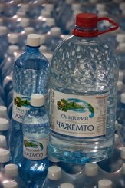
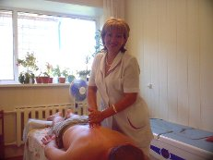
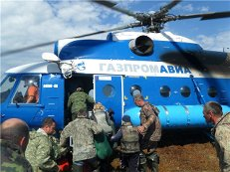
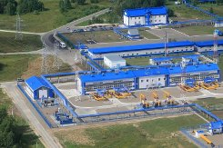
Муниципальное образование «Колпашевский район»
Богатейший природно-ресурсный потенциал Колпашевского района (наличие песка, глины, минеральной воды, торфа, сапропелевых грязей) способствует развитию промышленного производства на территории района. К точкам роста экономики района можно отнести и разработку железорудного месторождения, которое имеет значительные запасы железной руды.
Район уникален по наличию различных типов лечебных вод, местоположению, биоклиматическим, водным и транспортным, туристско-оздоровительным условиям, где существует единственное в Томской области и уникальное сочетание лечебно-минеральных вод (содовые, термальные, слабосероводородные, маломинерализованные, хлоридно-натриевые воды). Широкую известность получил минеральный источник (буровая скважина № 5, с.Чажемто) — лечебно-оздоровительного значения, расположенный в с.Чажемто Колпашевского района. Санаторно-курортное лечение заболеваний опорно-двигательного аппарата ведётся в санатории Чажемто (хлоридно-натриевые ванны, сапропелевое грязелечение, минеральная вода), находящемся в 40 км от Колпашева.
Район имеет перспективу добычи нефти и газа, обладает достаточными для промышленного использования воспроизводимыми природными биоресурсами – лесом, дикоросами и рыбой.
Инвестиционная привлекательность

Slide 14
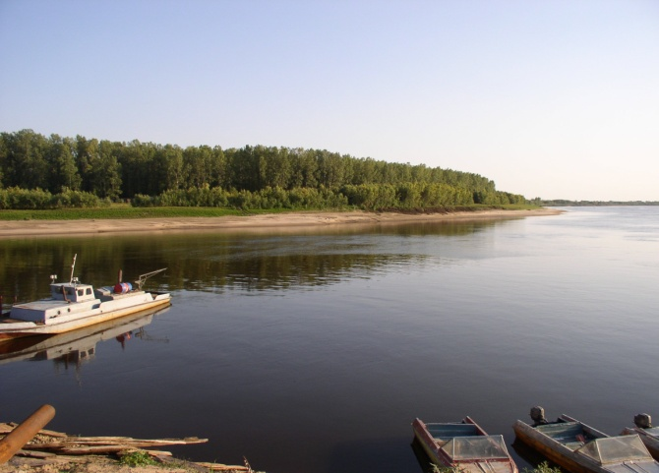
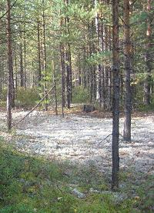
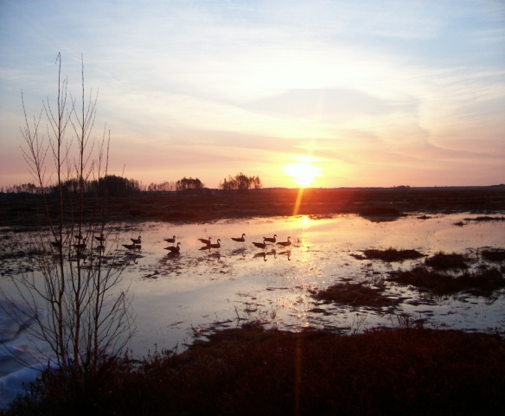
Муниципальное образование «Колпашевский район»
По результатам работ 2009-2012 гг. на территории Колпашевского района рекомендовано бурение 2-х параметрических скважин для изучения геологического строения и оценки перспектив нефтегазоносности нижне-среднеюрских отложений Южно-Варгатской впадины.
Извлекаемые ресурсы нефти по категории D1-л перспективных структур Зайкинская, Луговая, Песчаная общей площадью 280 км² составляют суммарно 29,1 млн. т. Территория с данными структурами относится к нераспределённому фонду недр.
К распределённому фонду недр относится западная левобережная часть Колпашевского района. На выделенные здесь лицензионные участки №№ 100-1, 100-2 в августе 2012 года получены лицензии на геологическое изучение компанией НАЦ «ГЕОРЕСУРС» г. Москва. Наибольший интерес в отношении нефтегазоносности вызывает Колпашевская структура, расположенная северо-западнее с. Чажемто на участке №100-2. Переинтерпретация скважинных данных на данной территории с высокой вероятностью указывает на наличие нефтяной залежи в песчаных пластах верхнеюрских отложений. Планируется провести глубокую переинтерпретацию данных ГИС, тщательный анализ данных бурения и испытания скважин, после чего выполнить сейсморазведочные исследования и бурение разведочной скважины.
Инвестиционная привлекательность

Slide 15
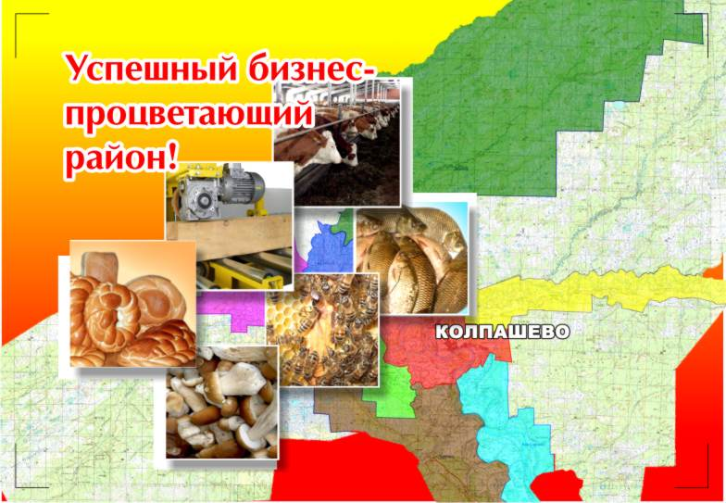
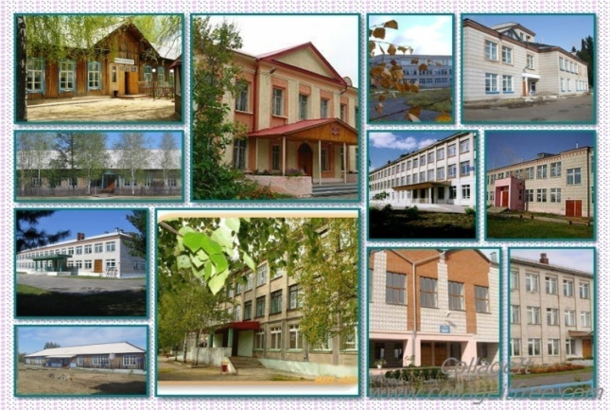
Муниципальное образование «Колпашевский район»
В Колпашевском районе богатый природно-ресурсный потенциал (лес, дикие животные, рыба, ягоды, грибы, кедровый орех, лекарственные средства, водные и земельные ресурсы). Наличие богатых месторождений железных руд, больших запасов торфа и полезных ископаемых (сапропелевых грязей, минеральной воды, глины, песка) даёт возможность развития производств, ориентированных на переработку местного сырья (кирпичное производство, деревообработка, переработка биоресурсов и дикорастущего сырья, переработка вторсырья).
Инвестиционная привлекательность района значительно возрастёт при условии разработки месторождений Правобережья (наличие достаточных запасов углеводородного сырья для промышленного освоения месторождений), это будет точкой роста экономики, которая даст мультипликативный эффект для развития территории района и области в целом.
Наличие в районе строительных площадок, обеспеченных инженерной инфраструктурой, может способствовать организации и развитию промышленного и гражданского строительства.
При этом основными факторами, сдерживающими рост инвестиционной активности на территории Колпашевского района, являются большая удалённость от крупных городов, а также сложная транспортная схема (наличие паромной переправы и отсутствие круглогодичного сообщения), что оказывает негативное влияние на себестоимость производимой продукции.
Инвестиционная привлекательность

Slide 16
Муниципальное образование «Колпашевский район»
Население
Демография | 01.01.2014
Родившихся, чел. | 645
в % к уровню на 01.01.2013 | 101,9
Умерших, чел. | 616
в % к уровню на 01.01.2013 | 100,0
Естественный прирост, чел. | 29
в % к уровню на 01.01.2013 | 170,6
Рынок труда | 01.01.2014
Численность экономически активного населения (ЭАН), человек | 22 100
в % к уровню на 01.01.2013 | 94,4
Численность безработных граждан, состоявших в органах службы занятости, человек | 726
в % к уровню на 01.01.2013 | 85,4
Уровень регистрируемой безработицы от ЭАН, % | 3,3
в п.п. к уровню на 01.01.2013 | -0,3
Уровень жизни | 01.01.2014
Среднемесячная начисленная заработная плата, рублей | 30 638
в % к уровню на 01.11.2013 | 115,8
Величина прожиточного минимума трудоспособного населения, рублей | 8208
в % к уровню на 01.01.2013 | 91,8
Межотраслевая дифференциация заработной платы, раз | 2,8
в % к уровню на 01.11.2013 | 93,3
Качество жизни

Slide 17
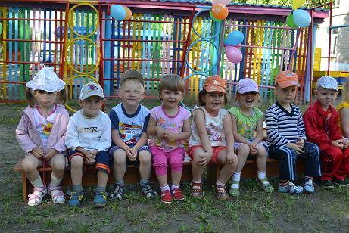
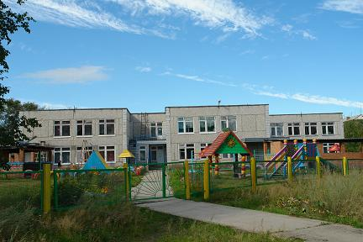
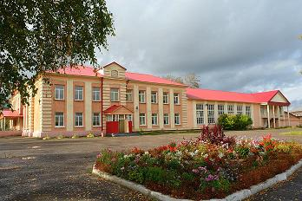
Муниципальное образование «Колпашевский район»
Образование
В районе функционирует 35 муниципальных образовательных организаций: 9 дошкольных образовательных организаций, 21 школа, 5 организаций дополнительного образования. Из 21 школы 13 имеют статус «малокомплектная школа».
По состоянию на 01.01.2014 в школах обучается 4872 учащихся, в организациях дополнительного образования 2961 обучающийся.
Дошкольное образование получают 2169 детей, в том числе 211 воспитанников групп кратковременного пребывания, функционирующих на базе школ. В 2013 году созданы условия для открытия 3-х дополнительных дошкольных групп на 78 мест в МБДОУ № 19 и 5 мест в МБОУ «СОШ № 4», что позволило увеличить охват детей дошкольным образованием в возрасте от 1,5 до 7 лет на 15,5 % к уровню 2010 года (в 2013 году – 78,2%). В результате проведенных мероприятий актуальная очередь в детские сады для детей в возрасте от 3-х до 7-и лет сократилась и составляет по состоянию на 01.01.2014 5 человек (общая очередь - 667).
Качество жизни

Slide 18
Муниципальное образование «Колпашевский район»
Образование
На 01.01.2014 всего в муниципальной системе образования 734 педагогических работника, имеющих квалификационную категорию - 499 человек, в том числе имеют высшую квалификационную категорию – 143 человека, первую квалификационную категорию – 268 человек.
Проведенные мероприятия в Колпашевском районе по повышению заработной платы позволили обеспечить достижение в 2013 году среднего размера заработной платы педагогических работников:
общеобразовательных организаций – 35 672 рубля;
организаций дошкольного образования – 31 576 рублей;
организаций дополнительного образования – 32 671 рубля.
Ежегодно в районе проводятся мероприятия по изменению школьной инфраструктуры. В 2013 году доля школьников, которым предоставлены от 80% до 100% основных видов условий обучения, составила 94,85% (в 2012-79,04%).
Всего в 2103 году на создание условий, соответствующих современным требованиям, израсходовано 20,0 млн.рублей, в том числе в общеобразовательных организациях – 10,8 млн.руб., дошкольных образовательных организациях – 6,4 млн.рублей, организациях дополнительного образования - 2,8 млн.рублей. На создание условий для открытия 83 дополнительных дошкольных мест затрачено 16,8 млн.руб..
В рамках программы «Школьное окно» заменены старые оконные блоки на энергосберегающие пластиковые оконные блоки в трёх образовательных организациях (МБОУ «Инкинская СОШ», МБОУ «Тогурская СОШ», МБОУ «Новосёловская СОШ») на сумму 3,2 млн.рублей
За счёт средств, направленных на модернизацию системы общего образования: проведён ремонт пищеблока МБОУ «Тогурская СОШ» (1,5 млн.рублей); приобретено оборудование (система видеокноференцсвязи) для дистанционного обучения школьников (3,2 млн.рублей); автобус для перевозки школьников в МКОУ «Новогоренская СОШ» (0,74 млн.рублей).
Качество жизни

Slide 19
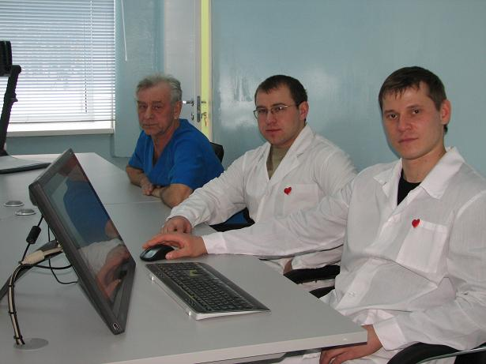
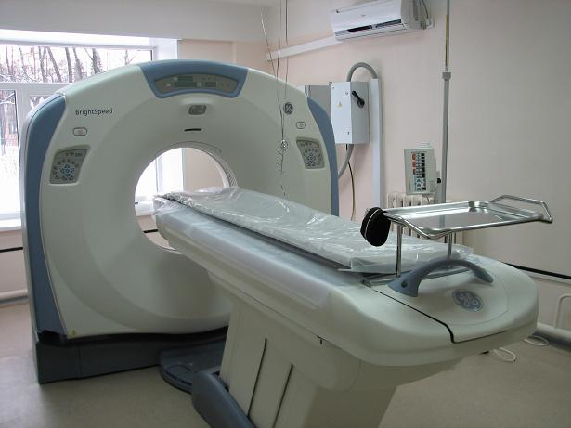
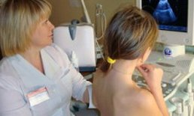
Муниципальное образование «Колпашевский район»
Здравоохранение
Основой системы здравоохранения на территории Колпашевского района является районная больница, в которой имеются, как специализированные, так и общие отделения, где ежегодно получают медицинскую помощь около 10 тысяч пациентов.
Медицинское обслуживание населения в районе также обеспечивают 4 поликлиники, из них одна на территории сельского поселения, 19 фельдшерско-акушерских пунктов.
На 01.01.2014 всего врачей с высшей квалификационной категорией - 32 человека, врачей с первой квалификационной категорией - 15 человек.
На 01.01.2014 среднемесячная заработная плата:
- врачей и иных работников, имеющих высшее медицинское (фармацевтическое) образование – 53174 рубля,
- среднего медицинского (фармацевтического) персонала – 25363 рублей,
младшего медицинского персонала – 16039 рублей.
В декабре 2011 года был открыто первичное сосудистое отделение, имеющее статус межмуниципального.
В рамках программы «Земский доктор» в системе здравоохранения Колпашевского района в 2013 году привлечены 4 специалиста.
Качество жизни

Slide 20
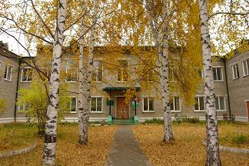
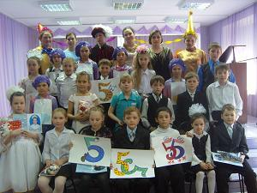
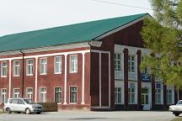
Муниципальное образование «Колпашевский район»
Культура
Сфера культуры в Колпашевском районе представлена 9 муниципальными учреждениями культуры, из них 2 городских - МБУ «Центр культуры и досуга» (3 дома культуры) и МБУ «Библиотека» (8 библиотек), а также 7 муниципальных учреждений «Сельские культурно - досуговые центры» интегрированного типа (15 домов культуры и 17 библиотек).
На территории района функционирует Колпашевский филиал Томского областного краеведческого музея и учреждение дополнительного образования «Детская школа искусств».
В учреждениях культурно-досугового типа сохраняются 172 клубных формирования художественно-эстетического и народно-прикладного направления. 7 творческих самодеятельных коллективов имеют почётное звание «Народный».
Качество жизни

Slide 21
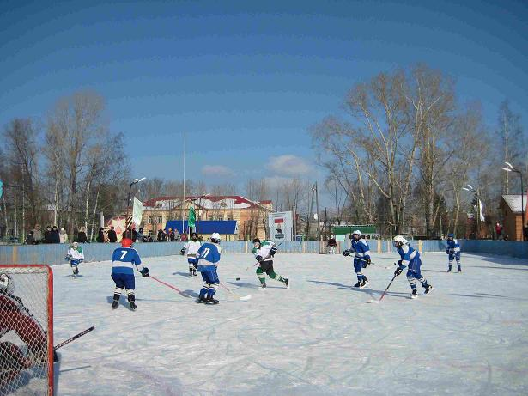
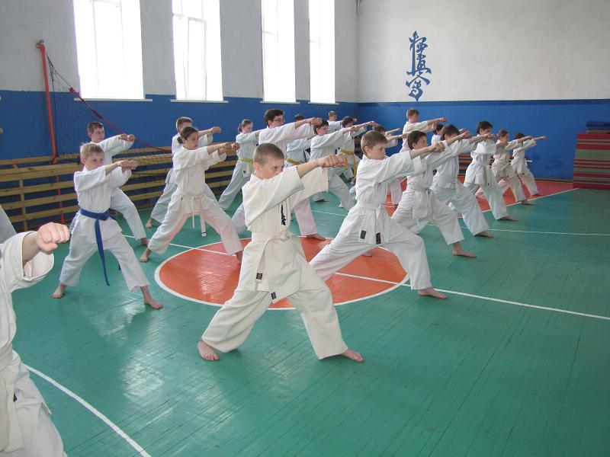
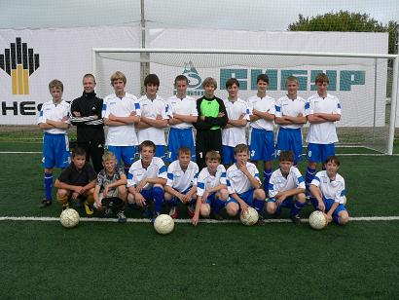
Муниципальное образование «Колпашевский район»
Физическая культура и спорт
На территории Колпашевского района развитию физической культуры и спорта уделяется большое значение. В настоящее время осуществляет свою деятельность МОУ ДОД «Детско-юношеская спортивная школа им. О. Рахматуллиной», 16 общественных спортивных объединений по разным видам спорта, 35 инструкторов по физкультурно-оздоровительной работе с населением по месту жительства, а также преподаватели по физической культуре в дошкольных, в общеобразовательных, в средне-специальных образовательных учреждениях.
Численность населения систематически занимающихся физической культурой и спортом в 2013 г. составила 5762чел. (14,6%), в 2012 г. - 5677 чел. (14,3%).
Увеличение численности населения регулярно занимающихся физической культурой и спортом происходит посредством проведения зимней и летней межпоселенческой спартакиады, которая привлекает более 600 чел. Колпашевского района.
Уровень обеспеченности населения Колпашевского района спортивными сооружениями (спортивными залами, плоскостными спортивными сооружениями, бассейном) составляет 21,7%. Увеличить данный уровень планируется за счёт строительства физкультурно-оздоровительного комплекса с универсальным игровым залом для МАОУДОД «ДЮСШ им. О.Рахматулиной» и реконструкции стадиона в с. Тогур Колпашевского района.
Качество жизни

Slide 22
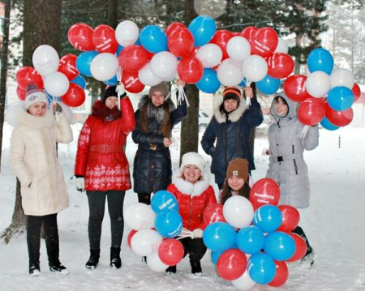
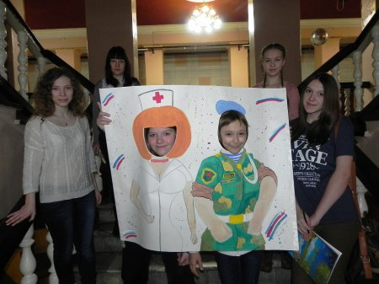
Муниципальное образование «Колпашевский район»
Молодёжная политика
Муниципальная молодёжная политика на территории Колпашевского района направлена на создание условий для самореализации молодёжи в социальной, экономической, политической, культурной и других сферах жизни общества, а также на профилактику негативных социальных явлений в молодёжной среде.
На территории района функционирует МБУ «Городской молодёжный центр», который оказывает социально-психологическую помощь для молодёжи, организует работу по трудоустройству и содействию занятости подростков находящихся в трудной жизненной ситуации, занимается поддержкой талантливой молодёжи, молодёжных инициатив, развитию физкультурно-оздоровительной работы с населением по месту жительства.
Учреждение дополнительного образования МБОУ «Детско-юношеский центр» организует свою работу с детьми и подростками по 4 направлениям: художественно-эстетическое, социально-педагогическое, физкультурно-спортивное, научно-техническое, а также учреждение является центром районной детской организации «Наше поколение», в состав которого входят 21 общественная организация из общеобразовательных школ района.
Качество жизни

Slide 23
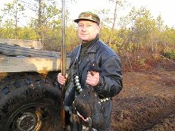
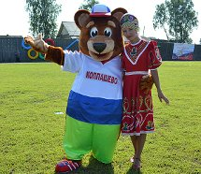
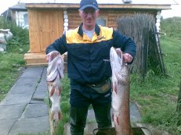
Муниципальное образование «Колпашевский район»
ТУРИЗМ
Территории Колпашевского района является одной из благоприятных зон для развития внутреннего и въездного туризма. На нашей территории имеются места масштабных археологических раскопок. Самые известные из них – поселение Малгет, памятник истории федерального значения, а так же Алдыган и Саровка, где были найдены основные образцы металлопластики Кулайской культуры.
Место компактного проживания селькупов – коренного населения Приобья - Иванкинское национальное сельское поселение.
Духовным богатством колпашевцев, является Воскресенская церковь – старейший православный храм Нарымского края открытый в 1818г., внесенный в федеральный реестр памятников истории и культуры, как образец Сибирского барокко.
История Колпашевского района связана со многими известными событиями. Так, на нашей территории стоял Кетский острог, в 1954 году с глубины 2860 метров у села Малиновка была получена из скважины первая нефть Западной Сибири, а также открытие Чажемтовского источника термальных минерализованных вод, на базе которого в 1994 года был открыт санаторий «Чажемто».
Одним из любимых мест отдыха колпашевцев является городской кедровый парк, единственное сохранённое место в черте города естественного произрастания кедра и Светлое озеро на дне которого, протекают подземные источники и родники. В окрестностях озера произрастают редкие растения, занесённые в Красную книгу.
В настоящее время в Колпашевском районе намечены положительные тенденции по созданию и развитию туристско-рекреационных комплексов, в части строительства и реконструкции объектов туристской инфраструктуры, организация и проведение событийных культурно-массовых мероприятий на территории района, благоустройство памятников природы и объектов культурно-исторического наследия Колпашевского района, а также развития охотничье-рыболовного туризма.
.
Качество жизни

